Slide 1
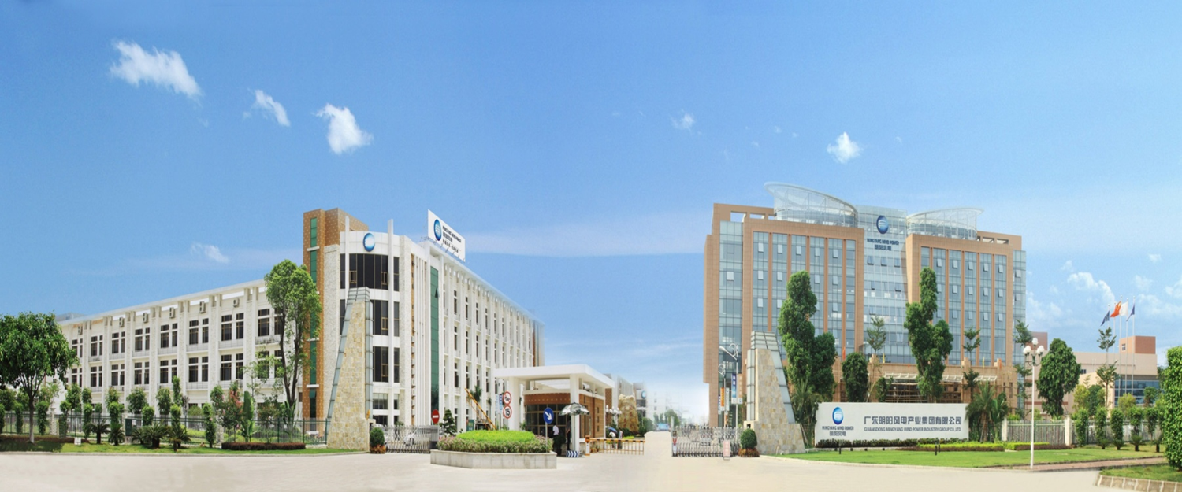
项目看板系统立项汇报材料
汇报人：张若愚

Slide 2
1.1 项目简介
1.2 商业模式
1.3 市场分析
1.4 投资估算及收益分析
1.5 分析总结
01 项目可行性和必要性
目录页
Contents Page
2.1 产品框架
2.2 项目交付物
2.3 技术要求
2.4 里程碑节点
2.5 团队规划
02 项目规划
03 项目风险分析
3.1风险分析
Notes:
基本信息填写要求
1.个人简历（姓名、年龄、毕业院校、工作履历等）
2.明阳工作基本信息介绍(工作岗位、绩效、重大贡献等）
3.其他对竞聘岗位关联信息介绍（证书、荣誉、奖章等）

Slide 3
目录页
1.1 项目简介
1.2 商业模式
1.3 市场分析
1.4 投资估算及收益分析
1.5 分析总结
Contents Page
01 项目可行性和必要性
Notes:
基本信息填写要求
1.个人简历（姓名、年龄、毕业院校、工作履历等）
2.明阳工作基本信息介绍(工作岗位、绩效、重大贡献等）
3.其他对竞聘岗位关联信息介绍（证书、荣誉、奖章等）

Slide 4
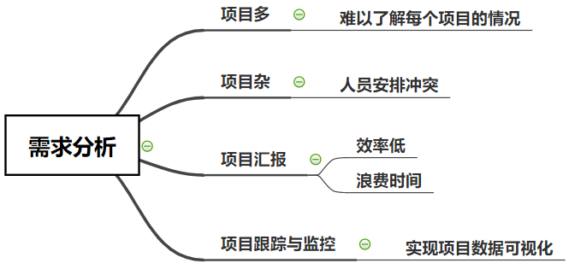
目 录
项目简介
项目背景及需求来源：
计划开发一个项目看板系统，该系统致力于将公司所有已立项和已开始的项目(订单)归纳在一个可视化系统中，呈现与项目(订单)相关或运营管理相关数据和图表，可帮助相关人员可视化他们的工作，实时了解并掌握项目(订单)的进展情况，并能够对变化做出业务决策，确保项目(订单)的及时交付。

Slide 5
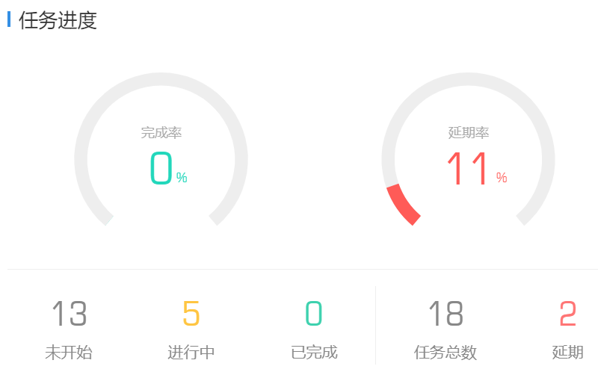
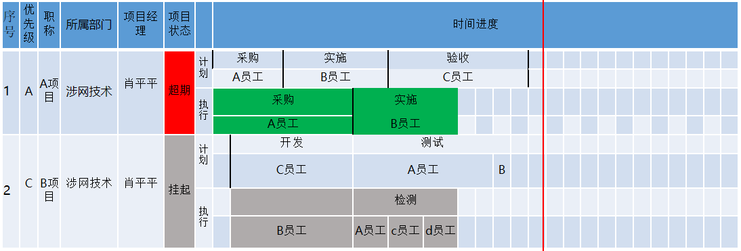
目 录
项目简介
项目具体的业务(前台功能)：
项目信息可视化: 该功能着重体现整体内容的呈现。在一两个版面中将所需信息直观的展现出来。
系统可做出简单的预警: 例如相同的人员在同一时间被计划安排过多的项目时，该人员的相关信息中会出现风险提示。

Slide 6
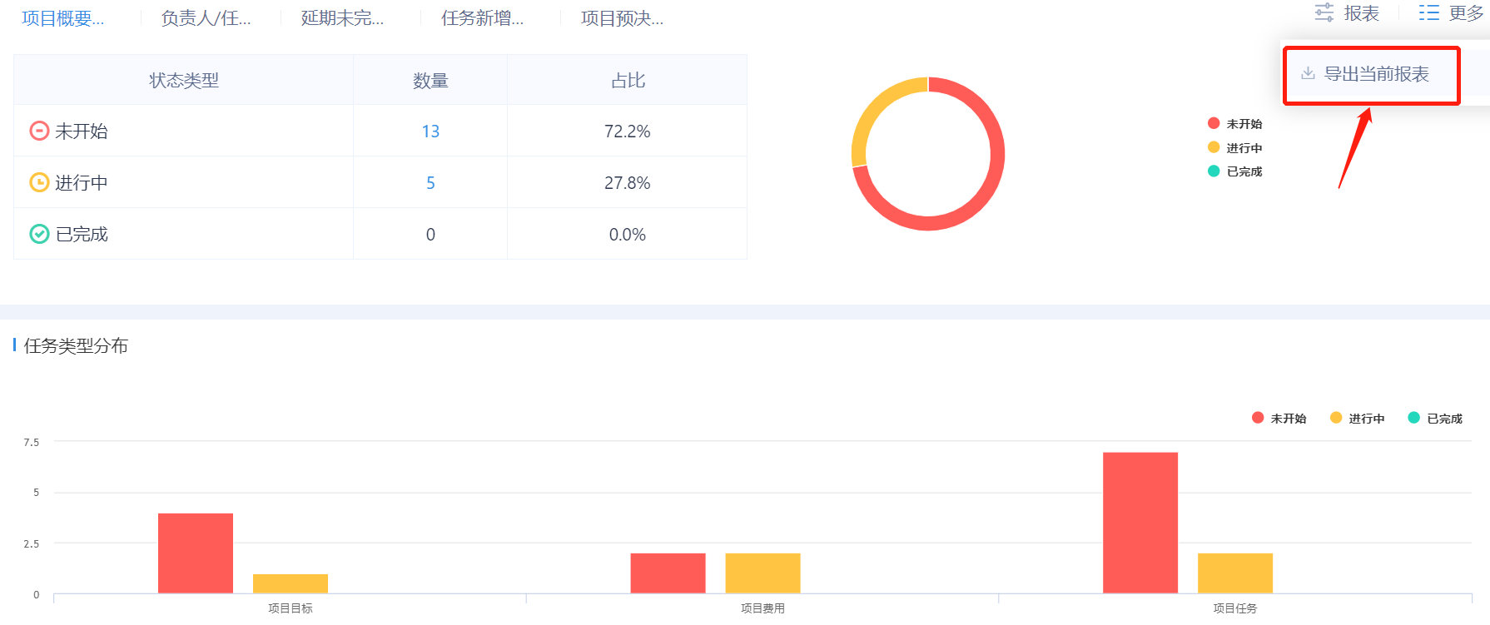
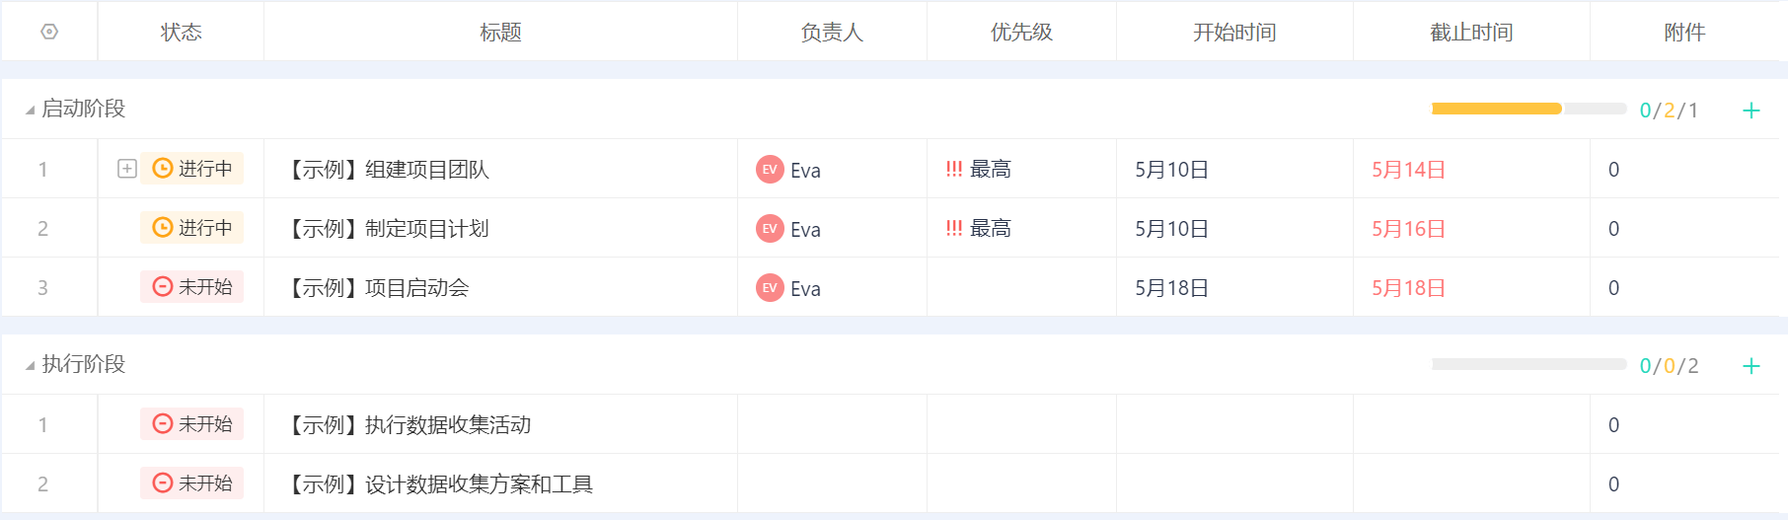
目 录
项目简介
项目具体的业务(后台功能)：
制定规则: 由项目统筹主要负责对所有已立项和已开始的项目(订单)信息进行录入，具有可修改计划和可修改实施的权限。
筛选/导出源数据表格。

Slide 7
目 录
市场分析
 | Worktile | Teambition | Tower
使用团队 | 适用企业内部部门层级划分以及部门内部任务计划安排 | 以敏捷为主的纯敏捷或偏敏捷的产品研发团队 | 量级较小的产品研发团队
产品版本 与价格 | 免费版，专业版399/人/年，旗舰版 699/人/年 | 个人版，企业版399元/年，旗舰版699元/年 | 基础版免费，高级版263元/人/年，专业版359元/人/年
优点 | 1. 基于企业，适合大型团队，项目之间衔接性比较好; 2. 个人管理比较直观，降低遗漏任务造成的风险; 3. 权限与隐私管理层层分级，保密性能更好。 | 1. 敏捷模型与功能比较完善，有利于产品功能定期按计划迭代; 2. 缺陷管理比较直观; 3. 操作简单，量级较轻。 | 1. 量级轻，操作简单; 2. 适用于以任务划分为主的敏捷团队; 3. 支持多人视频会议，适用于虚拟团队。
缺点 | 1.操作相比Teambition较为复杂; 2.量级稍重; 3.缺陷管理不直观; 4.任务细化比较仔细，无法一个任务指派多个人。 | 1.因主要针对敏捷团队，其他团队模型使用不灵活; 2.项目与项目之间的衔接性比较差; 3.可选择版本较少，适用版本价格较高; 4.项目管理维度较低。 | 1.适用范围有限制; 2.统计维度较低; 3.账号权限分层较少; 4.相比以上两款软件，协作与管理功能稍有欠缺。
总结 | 在项目以及产品管理的功能上比较灵活，可通过自己设定项目或产品的生产与研发流程。但是需要产品与项目人员良好的专业性，制定合适的项目管理模型。 | 专业的为纯敏捷或者偏敏捷团队制定的协作管理软件，可以直接照搬模板。适合追求敏捷模式或者一时制定不出适合的项目管理与流程模式的团队。 | 基于项目展开的协作工具，功能虽少，但是基本功能符合产品与技术团队实际情况。整体功能模式偏敏捷。

Slide 8
目 录
市场分析
1. 看板系统背后的中心思想是通过视觉信号进行交流。由于看板具有普遍适用性，因此公司中的每个部门都可以参与到看板系统中。同时，看板的多功能性使部门成员和项目可以轻松地、跨职能地无缝移动，简化了工作流程并减少了开销。
2. 整个团队拥有看板系统，共同承担完成工作的职责。无论是个人事务、部门内计划，还是跨部门协同。可视化的工作流程，可视化进行中的项目，管理和改善流程，定义和可视化流程策略，提供反馈循环，通过科学方法协同改进。看板使团队能够做出更敏捷的决策，从而以创新和高效的方式推进项目。

Slide 9
目 录
投资估算及收益分析——盈利模式
该项目作为公司内部项目，不具备直接产生项目收益的属性，初始阶段主要作为公司内部的效率提升工具来体现价值；
主要优点：
提供一套项目可视化系统，项目的进展情况一目了然；
减少跨部门协作间的沟通壁垒；
简化工作流程，提高工作效率。

Slide 10
目 录
投资估算及收益分析——收益&支出
表格说明：
该项目属于公司内部工具类展示项目，不具有产生直接收益的能力，故收入项均为零；
人力成本约为10万，成员至少4人，周期2个月（1万/人/月）；
年度 | 2021年 | 2022年 | 2023年
收入预测
收入1 | 0 | 0 | 0
收入合计 | 0 | 0 | 0
成本预测
技术研发及维护费 | 0 | 0 | 0
人力成本 | 8万 | 0 | 0
管理运营费用分摊 | 0 | 0 | 0
成本合计 | 8万 | 0 | 0

Slide 11
目 录
分析总结
项目实施的必要性
战略意义:
随着项目(订单)数量的增加，单个项目经理可能同时负责多个项目。这在用人计划和其他安排方面难以做出准确的把控，可能会产生影响项目能否按时交付的现象。将所有信息模块化、可视化，一目了然，项目的进展会更加顺利。
项目实施的可行性
技术可行性：
对于整体项目而言，实现的核心在于对已有项目(订单)信息的汇总后实现可视化展示以及对数据实现实时增删改查等功能模块的开发。
经济可行性：
项目的前期投入成本以人员成本为主，直接投入成本较少。

Slide 12
目录页
2.1 产品框架
2.2 项目交付物
2.3 技术指标
2.4 里程碑节点
2.5 团队规划
Contents Page
02 项目规划
Notes:
基本信息填写要求
1.个人简历（姓名、年龄、毕业院校、工作履历等）
2.明阳工作基本信息介绍(工作岗位、绩效、重大贡献等）
3.其他对竞聘岗位关联信息介绍（证书、荣誉、奖章等）

Slide 13
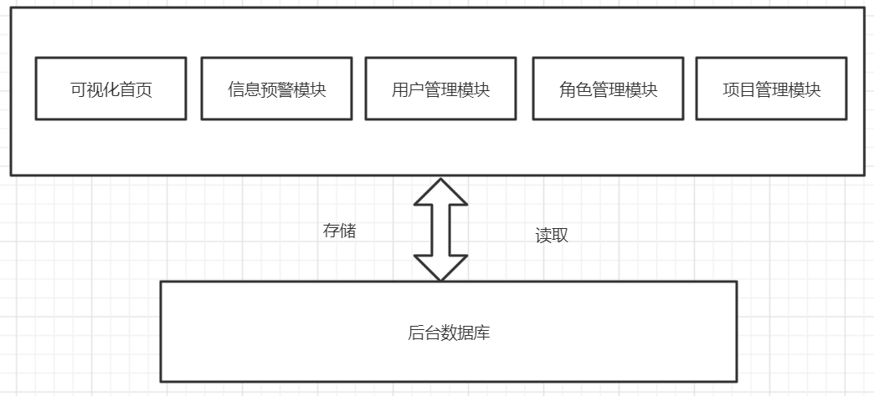
目 录
产品框架

Slide 14
目 录
项目交付物
1、产品设计文档、开发计划文档、产品使用手册、产品部署手册
2、项目看板系统软件一套

Slide 15
目 录
技术指标
模块 | 功能技术指标
项目信息可视化模块 | 支持用条形图展示项目的进程状态 支持按照项目的优先级顺序排列 支持查看项目详细信息的图表
后台管理模块 | 支持分角色的权限管理 支持添加状态，提前预警会影响项目的事件 支持对项目信息的增删改查功能 支持数据实时保存功能 支持数据源的筛选和导出功能

Slide 16
目 录
里程碑节点
阶段 | 工作内容 | 完成时间点
需求分析 | 完成系统功能需求分析 | 05/31-06/06
软件设计 | 完成系统流程设计、架构设计、数据库设计、UI设计等 | 06/07-06/16
环境准备 | 完成开发环境的搭建，测试数据准备 | 06/17-06/24
软件开发 | 对项目可视化页面，实现自动按照优先级顺序排列功能和数据集中展现功能等； 完成数据实时更新并保存功能; 完成后台管理功能，包括用户管理，权限管理，数据源筛选与导出功能等 | 06/25-08/15
系统上线试运行 | 系统上线试运行 | 08/16-08/22

Slide 17
目 录
团队规划
序号 | 岗位名称 | 人员编制 | 岗位职责
1 | UI工程师 | 1 | 设计页面
2 | 前端工程师 | 1 | 开发Web前端页面
3 | JAVA开发工程师 | 1 | 部署服务，开发后端服务
4 | 测试工程师 | 1 | 功能测试，性能测试

Slide 18
目录页
Contents Page
03 项目风险分析
3.1风险分析
Notes:
基本信息填写要求
1.个人简历（姓名、年龄、毕业院校、工作履历等）
2.明阳工作基本信息介绍(工作岗位、绩效、重大贡献等）
3.其他对竞聘岗位关联信息介绍（证书、荣誉、奖章等）

Slide 19
目 录
风险分析
前端工程师，UI工程师等人员资源待确认，存在资源无法按时到位进而影响项目进度的风险。
应对措施：积极和各项目组进行沟通，按照各个项目优先级合理安排人员。
开发人员对需求理解错误，造成开发功能与要求不一致的风险。
应对措施：建议需求负责人在需求理解过程中定期发起需求评审，或找到需求接口人、项目负责人和相关开发人员开会讨论一下，如果是需求理解错误这时可以直接得到纠正。

Slide 20

Thank You

